Slide 1


Динамическая модель компетенции
Команда №2980 / Команда №2958

Slide 2


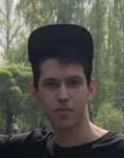
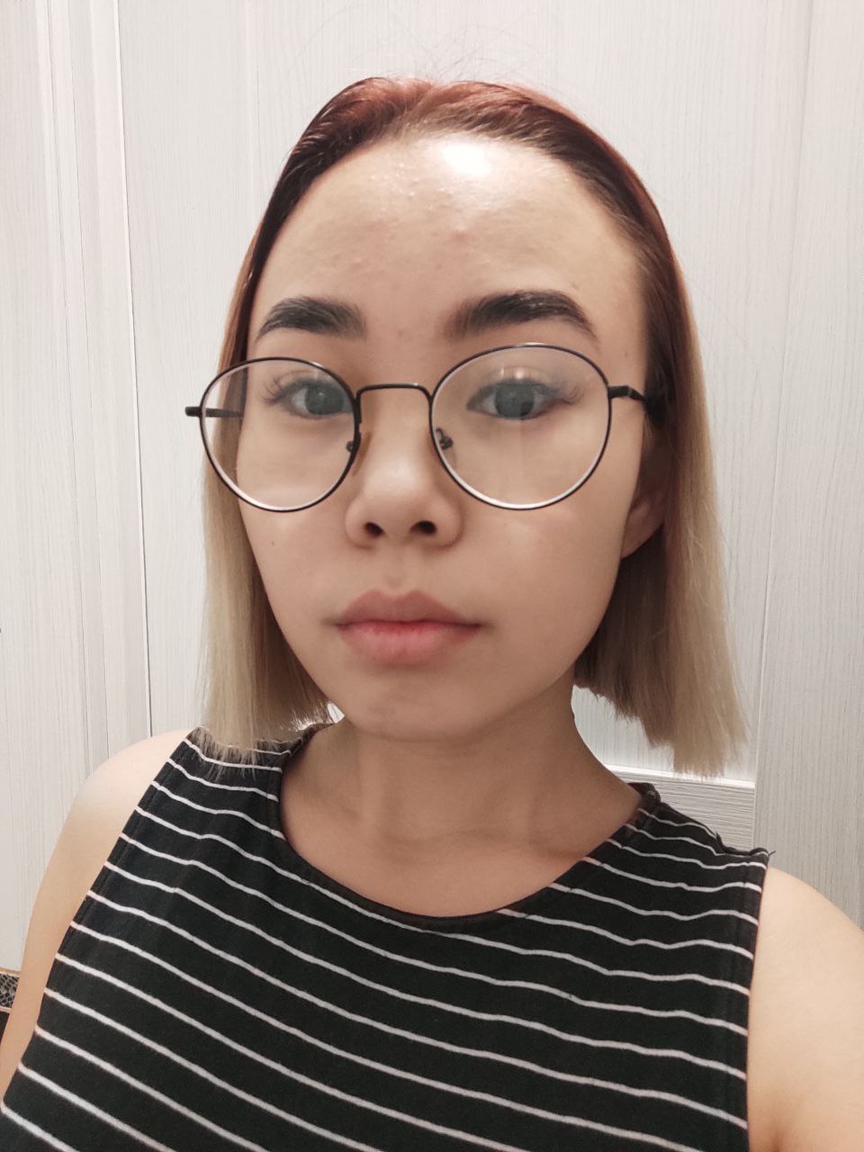




Команда №2980
Состав:
Пятков Всеволод
Teamlead
Ковешникова
Татьяна
Frontend
Васкевич Юрий
Frontend
Сундуй Эвелина
Analyst

Slide 3
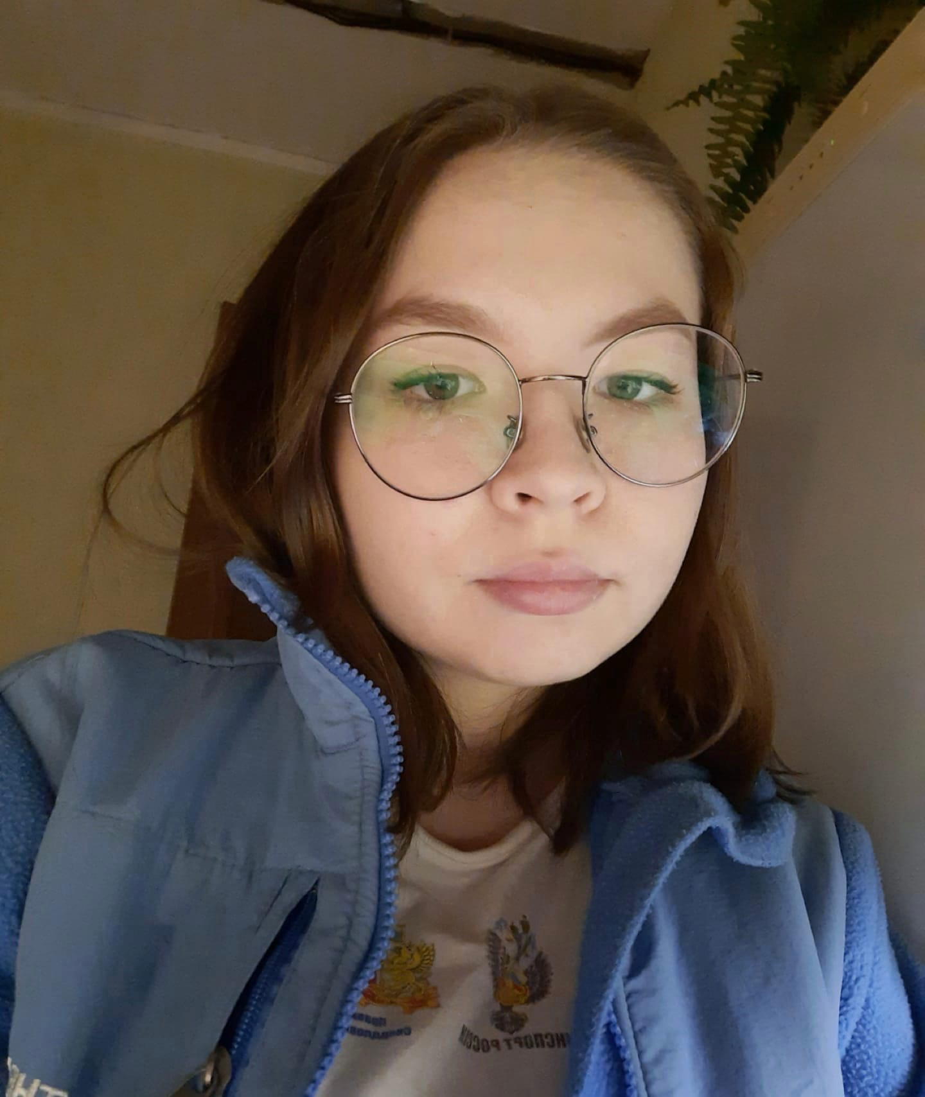
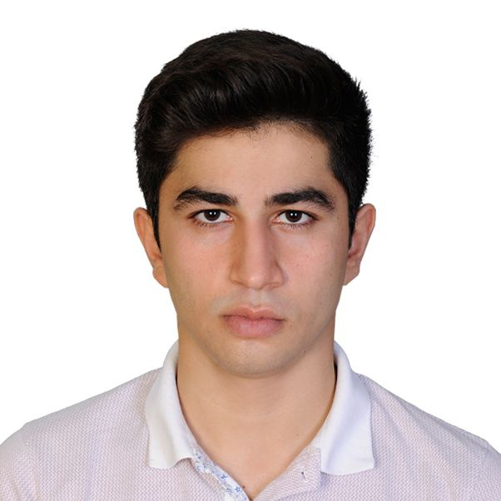
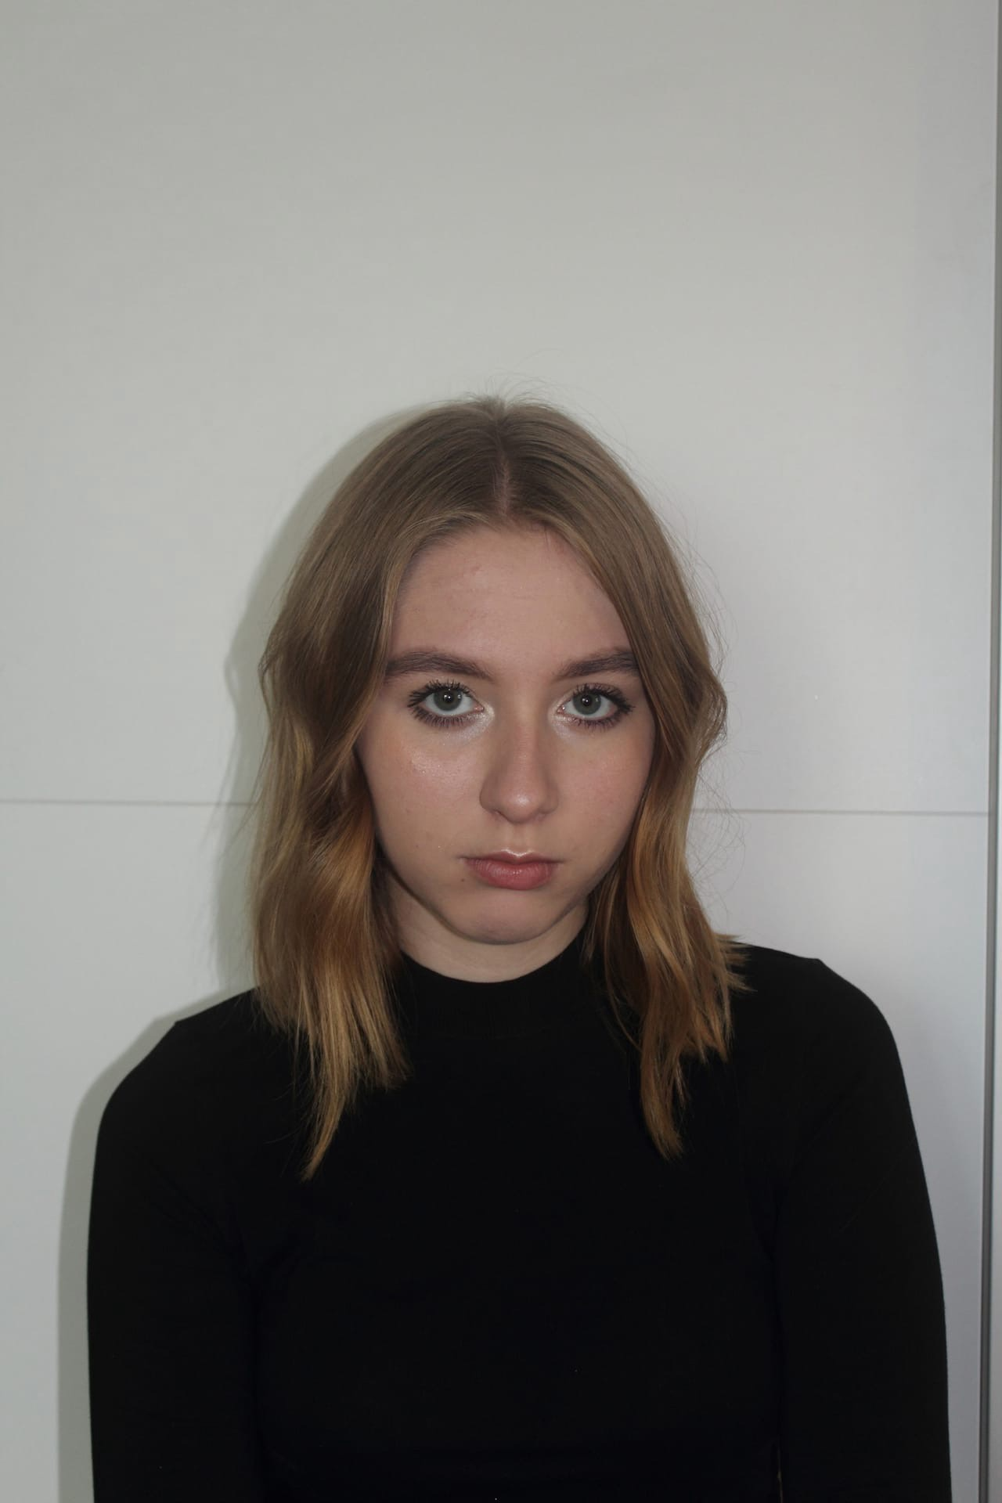



Команда №2958
Состав:
Захарова
Наталья
Analyst
Каан
Догухан
Teamlead
Носкова Дарья
Analyst

Slide 4

Что такое Динамическая модель компетенции?
Динамическая модель компетенции — это конструктор для актуализации и формирования новых образовательных программ в соответствии с содержанием профессиональных стандартов на основании востребованных рынком компетенций цифровой экономики.

Slide 5
Гипотеза и цель проекта
Основная гипотеза:
Классификация заявок по названию.
Цель проекта:
Система механизма классификации заявок.

Slide 6
Глобальные задачи проекта
Динамическая модель компетенций
Разобраться в архитектуре уже существующего сервиса
Отвалидировать имеющиеся данные с сайта hh.ru
Перепрофилировать сервис под надобности ИРИТ-РТФ

Slide 7
Вклад участников в проект команды №2980
Подготовлены выгрузки вакансий определенных по 2017-2021 годам.
Профильтрованны слова по CSV файлу, который был подготовлен второй командой, чтобы сформировать базу вакансий.
После проведенных анализов по заголовкам, мы строили графики для визуализации и выводили на страницу.

Slide 8
Вклад участников в проект команды №2958
Получали базы подготовленные другой командой.
Создали CSV файл, в котором содержались названия профессий и их синонимы для сбора информации из баз данных и обновляли его на протяжении всей работы проекта. По итогу, мы выявили 20 основных профессий и в них, отправляли названия вакансий, после чего можно понять, что в себя включает данная профессия.
В дальнейшем работа передавалась другой команде.

Slide 9


Средства разработки и анализа данных
Основные языки для работы Python и JavaScript.

Slide 10

Реализация
Результат работы находится в папке Final

Slide 11
Подведение итогов
Что по итогу получилось?
Была проведена глубокая аналитика проекта.
После проведенной аналитики, были построены графики.
Была сделана ознакомительная страница.
Что планируем делать дальше?
Сделать сайт / веб-сервис.
Разместить сайт на хостинге.
Передать заказчику.

Slide 12
Спасибо за внимание!
Захарова
Наталья
Analyst
Каан
Догухан
Teamlead
Носкова Дарья
Analyst
Пятков Всеволод
Teamlead
Ковешникова
Татьяна
Frontend
Васкевич Юрий
Frontend
Сундуй Эвелина
Analyst

